Slide 1
数据
DICOM格式
Kaggle Data Science Bowl 2017(不再公开)
LUNA 2016 grand challenge
预处理
将原始图像中的体素值转换为Houndsfeld单位(亨氏单位)
标准化像素值(z-score, 减去均值除以标准差)

Slide 2
交互式无监督分割方法
用户交互用边界框限定包含感兴趣对象ROIs的区域
在区域内使用KMeans聚类(k=2)算法来区分前景和背景
使用膨胀和腐蚀来去除一些小的噪声
确定每个区域所述的标签
创建分割的蒙板
将蒙板外的部分去除, 应用到原始的图像上

Slide 3
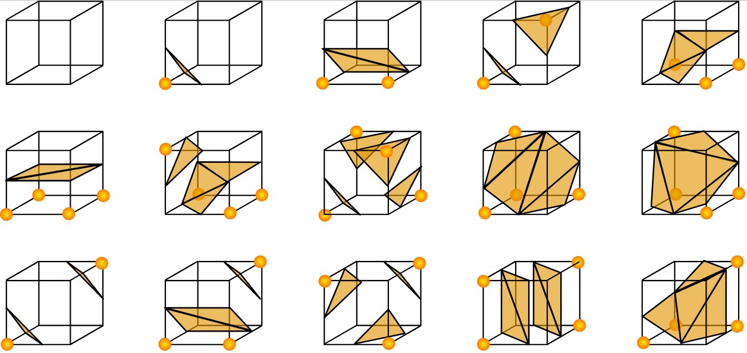
可视化方法- Marching cubes
从体生成3D网格

